Slide 1
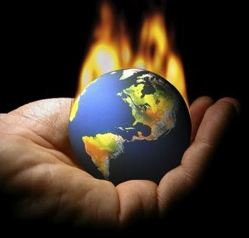
Стихийные бедствия
Информационный проект
старшей «А» группы
«Радуга»
МДОУ ДС «Гвоздика»
2012г

Slide 2
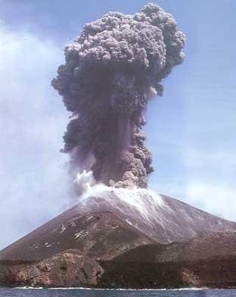
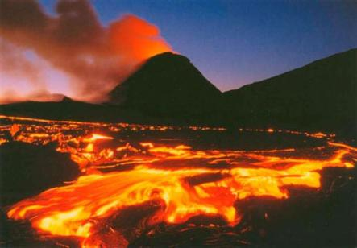
Мир не всегда бывает спокоен и ласков.
Взрываются горы (вулканы) и горящая
лава сметает все на своем пути.

Slide 3
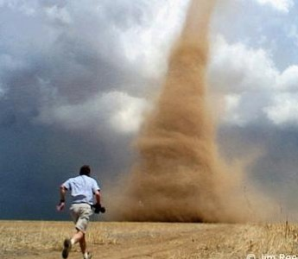
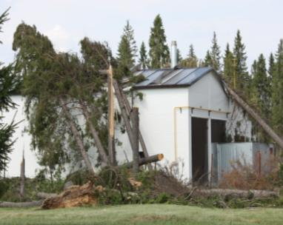
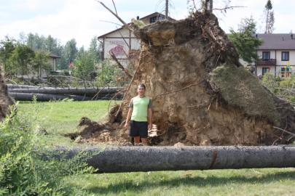
Торнадо и ураганы.
Последствия ураганов и смерчей,
так же очень разрушительны. Громадные деревья вырваны с корнем, у домов сносит крыши, рвутся линии электропередач.

Slide 5
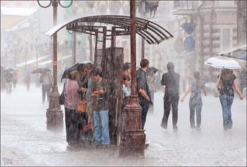
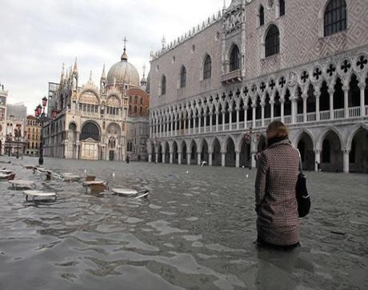
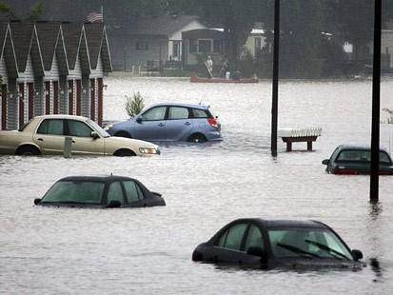
Наводнения
Сильные и продолжительные ливни
приводят к наводнению: реки выходят из берегов, и под водой оказываются целые поселки, улицы, города.

Slide 6
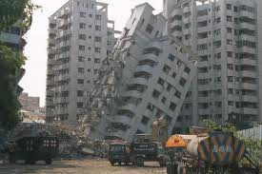
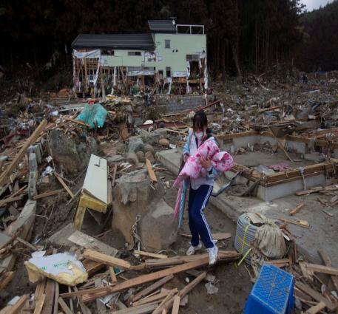
Землетрясение
Иногда, земля сотрясается, и
тогда рушатся дома. Люди остаются под обломками и без жилья.

Slide 7
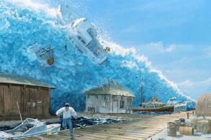
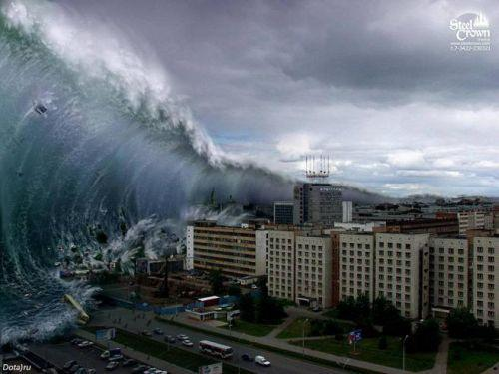
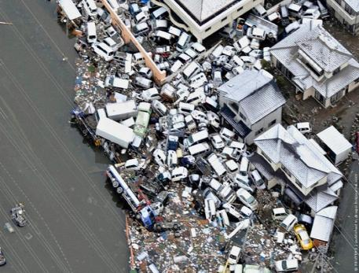
Цунами.
Гигантские волны и свирепые ветры накрывают большие кварталы и уничтожают все живое.

Slide 8
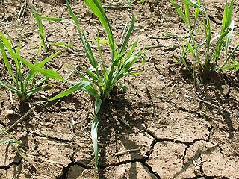
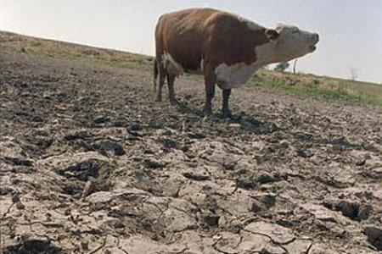
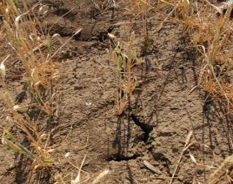
Засуха
Не только вода, но и длительная жара
без дождей приводит к беде – засухе и
пыльным бурям, голоду и смерти.

Slide 9
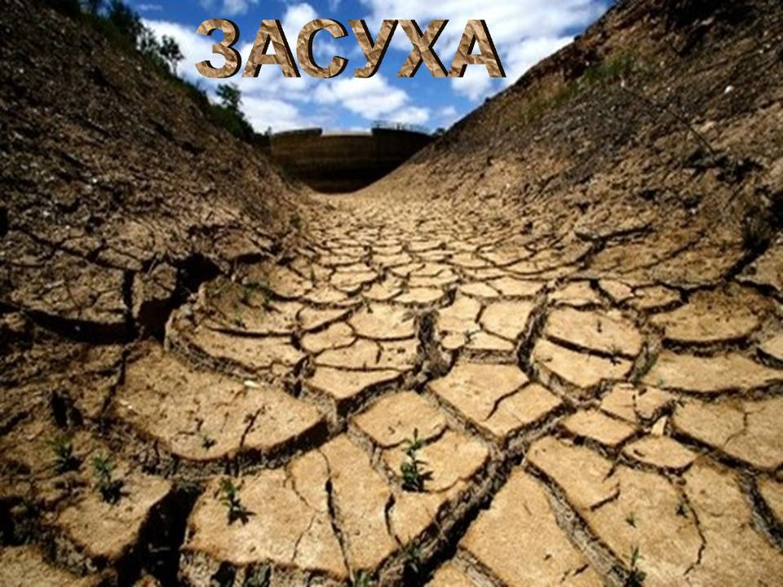

Slide 10
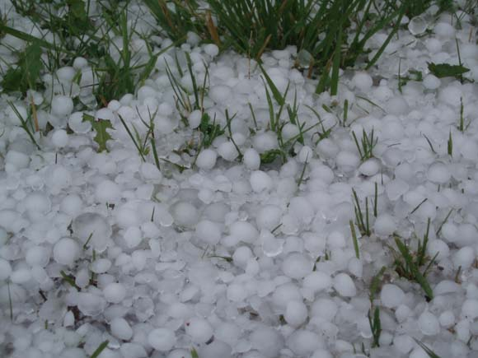

Slide 11
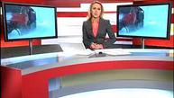
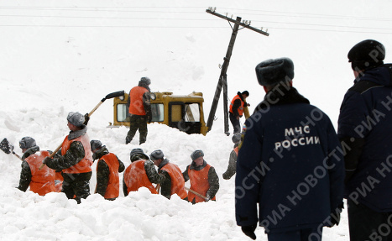
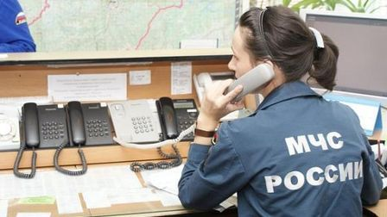
Как узнать о катастрофе?
Помни, что о всех катастрофах, больших авариях сообщают по радио, телевидению и гудками сирены, частыми ударами колокола или по рельсу. Специальные службы спешат на помощь людям.

Slide 12
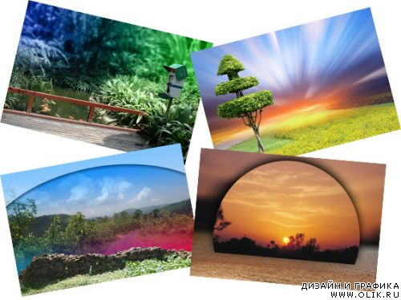
Пусть наша природа радует нас своей красотой, а мы будем беречь её!!!

